Slide 1


2019开题仪式
高 二 14 班
研究性学习

Slide 2






8
开题活动流程
开始开题
小组讲解
仪式结束

Slide 3
8
课题

Slide 4



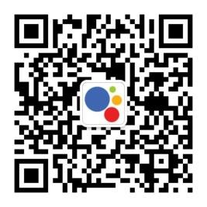
THANK YOU

